Slide 1
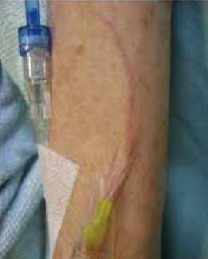
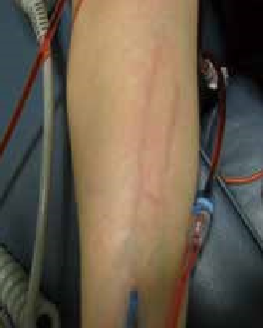
ＳＳＯＰ血管外漏出対策
ワーキンググループ編
血管外漏出時の対応手順
Ver. 1.0
患者自覚
・
客観 評価
●患者の自覚症状
❐違和感(しびれ等) ❐腫脹(局所的な腫れ) ❐浮腫(腕全体的に出現)
❐紅斑 ❐疼痛 ❐熱感 ❐冷感
●医療従事者による客観的評価
❐明らかな漏出 ❐点滴の滴下不良 ❐注射筒への抵抗(ワンショット注射時)
❐穿刺部位とその周辺の皮膚異常（❐浮腫 ❐紅斑 ❐熱感 ❐冷感）
いずれか１項目にチェック
点滴一時停止
情報
収集
●原則、医療従事者2名以上で確認
❐患者氏名 ❐抗がん剤名 ❐最終確認時刻 ❐発見時刻 ❐患部の腫れ(有・無)
❐患部の疼痛(有・無) ❐点滴の注入量 ❐血液の逆流(有・無)
医師へ報告・協議
血管外漏出確定
判定
血管外漏出ではない
患者へ処置の説明
抜針せずに再度観察
下記症状が見られたら
静脈炎
フレア反応
薬液を可能な限り吸引
陰圧にしながら抜針
処置
血管に沿った痛みと発赤
主にかゆみ、蕁麻疹様の発疹
医師へ報告
患部のマーキング・写真撮影
患部のマーキング・写真撮影
障害性分類（裏面参照）に基づく
対応
経過観察
起壊死性抗がん剤
炎症性抗がん剤(大量)
炎症性抗がん剤
非壊死性抗がん剤
●局所皮下注射（1時間以内）
ただし、ビンカアルカロイド系には禁忌
処方例)
●局所外用薬処置
・ステロイド軟膏(strong以上)塗布
1日2～4回
●経過観察
※マニュアルを参考に
各医療機関で処方を
決めてください
・冷庵法禁忌：オキサリプラチン、
ビンカアルカロイド系、エトポシド
・アクリノール湿布は接触性皮膚炎の
恐れがあるため行わない
皮膚科受診の要否を
担当医師と相談
アントラサイクリン系 と ビンカアルカロイド系 （裏面参照）は
一週間以上経過して潰瘍形成を起こす可能性
➥症状悪化の場合は専門医に相談するよう患者説明

Slide 2
資料
表１．血管外漏出時の組織障害性に基づく分類
起壊死性抗がん剤 | 炎症性抗がん剤 | 非壊死性抗がん剤
アクチノマイシン アムルビシン イダルビシン エピルビシン カルムスチン ゲムシズマブ オゾガマイシン ストレプトゾシン ダウノルビシン ドキソルビシン ドセタキセル トラベクテジン ニムスチン パクリタキセル パクリタキセル アルブミン懸濁型 ピラルビシン ビンデシン ビンブラスチン ブスルファン ベンダムスチン マイトマイシンＣ ミトキサントロン メルファラン ラニムスチン | アクラルビシン アザシチジン イホスファミド イリノテカン エトポシド オキサリプラチン カバジタキセル カルボプラチン ゲムシタビン シクロホスファミド シスプラチン ジノスタチン スチマラマー ダカルバジン テガフール テモゾロミド トラスツズマブエムタンシン ネダプラチン ネララビン フォトフリン ポルフィマー フルオロウラシル ブレオマイシン ペプロマイシン ボルテゾミブ ミリプラチン ラムシルマブ リポソーマルドキソルビシン レンチナン 三酸化ヒ素 OK-432 ピシバニール | アレムツズマブ イピリムマブ イブリツモマブ チウキセタン インターフェロン エノシタビン エリブリンメシル酸塩 オクトレオチド オファツムマブ クラドリビン クロファラビン ゴセレリン シタラビン セツキシマブ セルモロイキン タラポルフィンＮa デガレリクス デクスラゾキサン テセロイキン テムシロリムス トラスツズマブ ニボルマブ パニツムマブ フルダラビン フルベストラント ブレンツキシマブベドチン ベバシズマブ ペメトレキセド ペルツズマブ ペントスタチン メトトレキセート モガムリズマブ リツキシマブ リュープロレリン レボホリナート ロイコボリン L-アスパラギナーゼ BCG
※一般名表記
ＳＳＯＰ血管外漏出対策ワーキンググループ調査 ２０１６年７月時点
表２．アントラサイクリン系、ビンカアルカロイド系一覧
アントラサイクリン系抗がん剤
一般名 | 先発品名
アムルビシン | カルセド
イダルビシン | イダマイシン
エピルビシン | ファルモルビシン
ダウノルビシン | ダウノマイシン
ドキソルビシン | アドリアシン,ドキシル
ピラルビシン | ピノルビン,テラルビシン
ミトキサントロン | ノバントロン
ビンカアルカロイド系抗がん剤
一般名 | 先発品名
ビノレルビン | ナベルビン
ビンクリスチン | オンコビン
ビンデシン | フィルデシン
ビンブラスチン | エクザール
☞
アントラサイクリン系抗がん剤は、
患部の症状により血管外漏出治療剤サビーン®の投与を検討する

